Slide 1
2017项目县教师网络研修与校本研修整合培训（随县）
学习使我快乐
国培助我成长
随县小学数学3坊第1期简报
主 编：张秋菊

Slide 2
简
报
目
录
1、卷首寄语
^{2、研修计划}
3、考核要求
4、学情统计
4、温馨提示
5、温馨提示
6、卷尾寄语

Slide 3
1、卷首寄语
2017年8月21日2017项目县教师网络研修与校本研修整合培训（随县）拉开帷幕。大雨滂沱，水流成河。雨天湿滑，却阻挡不住老师们研修的热情；路途迢遥，阻隔不了老师们充电的渴望。是什么在支撑着大家？
有一种精神叫“敬业”，“为伊消得人憔悴，衣带渐宽终不悔”。
有一种力量叫“坚持”，“既然选择了远方，便只顾风雨兼程”。
有一种激情叫“追求”，“路漫漫其修远兮，吾将上下而求索”。
研修，是成长的平台，汲取专家智慧，获得心灵成长，岂能错过？
人如树。既要承受温暖的阳光，也要承受风雨的洗礼。
在风雨中，叶子一片片地张开，花朵一枝枝地绽放，果实酝酿成希望的色彩、醉人的收成。
成长、蜕变，从研修路上的那一刻开始。
走过风雨，走过泥泞，定将收获鲜花硕果。

Slide 4
2、研修计划
一、指导思想
根据上级文件的相关要求，为让我们随县小学数学6班的每一位老师在专家教授的指导下更新教育观念，拓宽教学视野，提高教学能力，科研能力，促使自己专业化发展，学有所得，学有所获。特制订本计划，希望大家能够积极参加学习。
二、学习目标
圆满完成本次国培计划学习，学习率、合格率均达到100%。希望通过此次培训能够出现和生成更多优质教育资源和教学案例。促使教师信息技术和学科教学更好地融合，信息技术应用能力能进一步提高。

Slide 5
三、具体措施
1、妥善安排学习和工作时间，做到双赢。
2、按时按质完成阶段性学习任务，包括视频课程及作业。
3、积极参与各种研讨活动，积极发表自己的观点，积极撰写研修日志。
4、学以致用，设计出好的课件和案例，让信息技术和学科教学更好的融合。

Slide 6
3、考核要求
本次研修学员的考核分为五项内容。
考核内容 | 考核标准 | 满分 | 考核形式
课程学习 | 依据任务学习网络课程，累计学习时间大于等于900分钟，满分30分。若实际学习时间小于900分钟则此项考核成绩=实际学习时间/900（分钟）*30分 | 30分 | 过程性评价 （平台自动统计）
论坛研讨 | 在论坛中发布不少于5分主题贴及不少于10个回复贴；发表一个主题帖得1分，回复一个帖子得0.5分。此项满分10分。 | 15分 | 过程性评价 （平台自动统计）
研修作业 | 提交一篇研修作业，提交得7分，被批阅为“优秀”加8分，“良好”加5分，“合格”加3分，“不合格”不加分，未提交不得分。 | 15分 | 过程性评价 （研修组长批阅）
参加研修活动 | 根据第一次提交作业内容进行二次研磨，完成一节精品课，即完成一个研修活动，1个活动即得7分，该活动被批阅为“优秀”加8分，“良好”加5分，“合格”加3分，“不合格”不加分，未参与不得分。 | 15分 | 线下交流线上参与（研修组长批阅）
校本研修成果 | 培训中、后期成果提交：结合线上学习和校本实践于培训中期提交一份个人研修成果，可根据所教学科优秀课提交（必须为微课类、PPT课件类）。每篇成果提交得15分，被批阅为“优秀”加15分，“良好”加10分，“合格”加5分，“不合格”不加分，未提交不得分。 | 30分 | 线下实践线上提交（研修组长批阅）

Slide 7
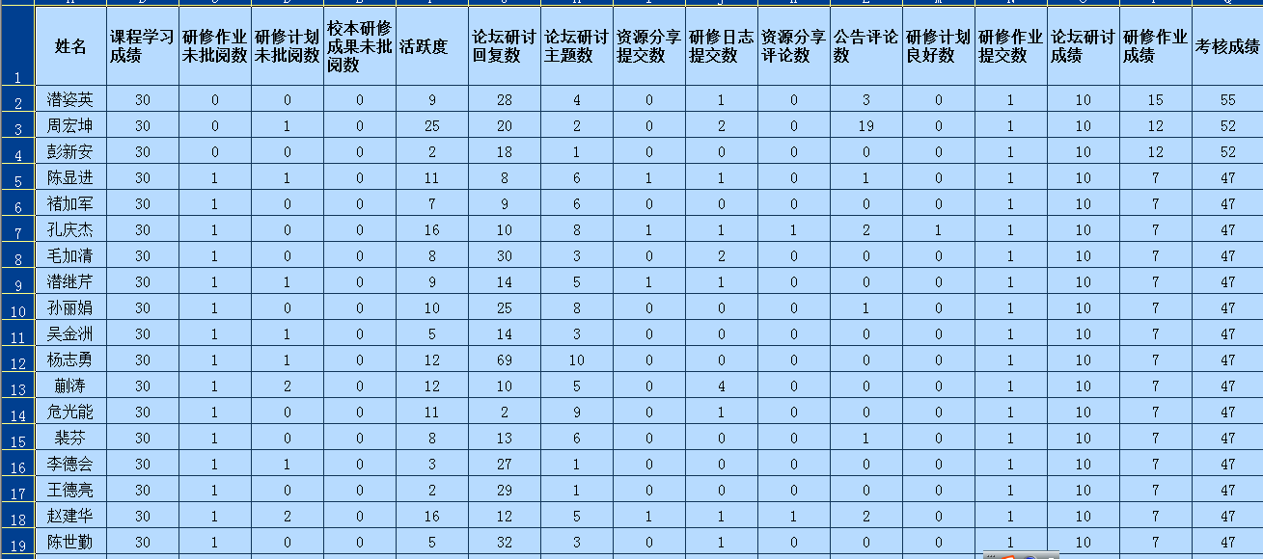
4、学情统计

Slide 8
温馨提示
温馨温馨提示
提温馨提示
示

Slide 9
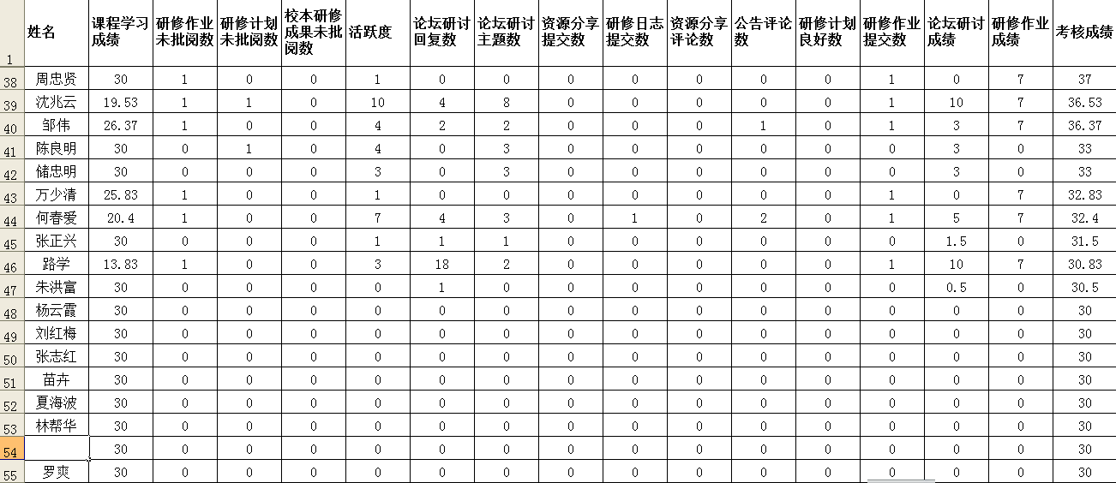

Slide 10
温馨提示
温馨温馨提示
提温馨提示
示
Notes:
10

Slide 11
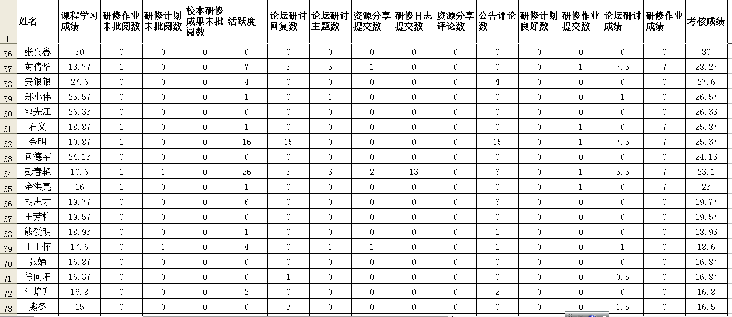

Slide 12
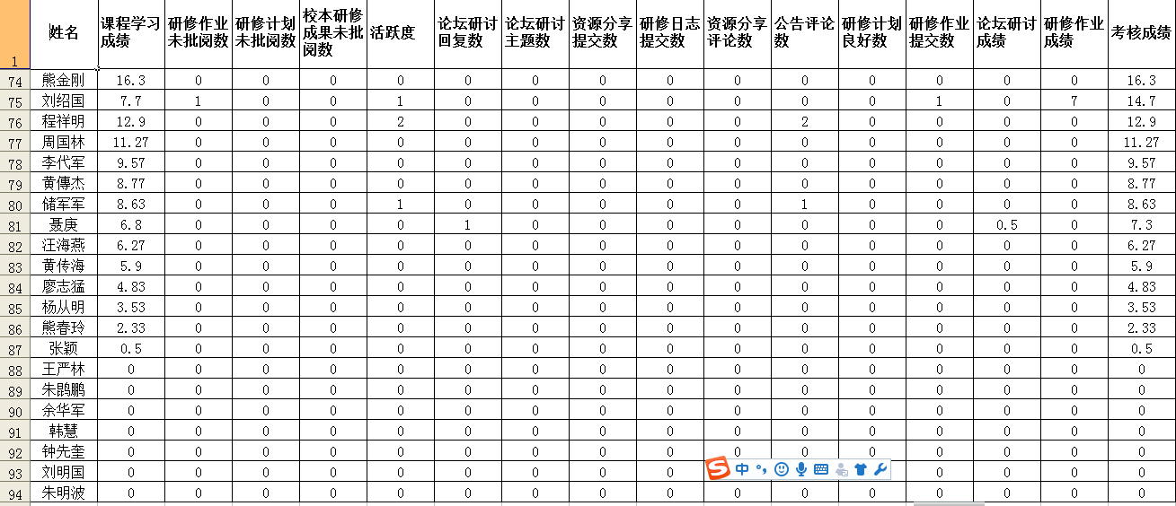

Slide 13
小学数学3坊学习标兵(17年9月20日）

Slide 14
有待提高的老师们，加油！！！

Slide 15
你知道吗？
1、及时关注考核 参与研修活动
请各位参训教师及时了解项目首页“考核方案”。按照考核要求合理安排自己的研修时间并及时提交各类研修作品，同时积极参与平台研修活动，和同行共同交流分享。
2、学习时间不更新怎么办？
答：关于学习时间不更新的常见状况，平台给出了详细解决办法，发布在“常见问题答疑”版块。学员可根据自己的实际情况，按照提示进行操作。如果您操作之后依然无法更新时间，请致电客服。

Slide 16
5、温馨提示
可爱的老师们，大家辛苦啦！在研修、工作两不误的情况下，请一定要注意下面的事情哦！
1.合理安排作息时间，保持愉快的心情。
2.劳逸结合，工作间隙注意适当休息，每工作一小时后休息10分钟左右。
3.电脑室内光线要适宜，保持正确的操作姿势。
4.注意补充营养，多吃胡萝卜，白菜、豆芽、豆腐、红枣、橘子以及牛奶、鸡蛋、 瘦肉等食物。
5.注意保持皮肤清洁，尤其是脸部和手的皮肤裸露处多清洁。
6.可多喝绿茶、菊花茶，对眼睛疲劳、视力模糊有很好的疗效。

Slide 17
卷尾寄语
有一种学习，没有参与，你不会知道精彩纷呈；
有一种平台，没有投入，你不会知道温馨如家；
有一种交流，没有融入，你不会知道头脑风暴；
有一种对话，没有深入，你不会知道豁然开朗；
有一种苦累，没有体会，你不会知道痛并快乐；
有一种信仰，没有执著，你不会知道任重道远。
让我们携手国培，共同学习，共同提高！
愿每位老师学习快乐，学有所获！

